Slide 1
Что такое ораторское искусство и как ему научиться.

Slide 2
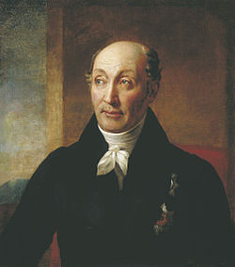
Под ораторским искусством понимают вид диалога, который обращается к группе слушателей с четкой целью убедить и дать определенное понятие указанной проблемы.
Сперанский писал: «красноречие есть дар потрясать души, переливать в них страсти и сообщать им образ своих понятий».
1772 - 1839

Slide 3
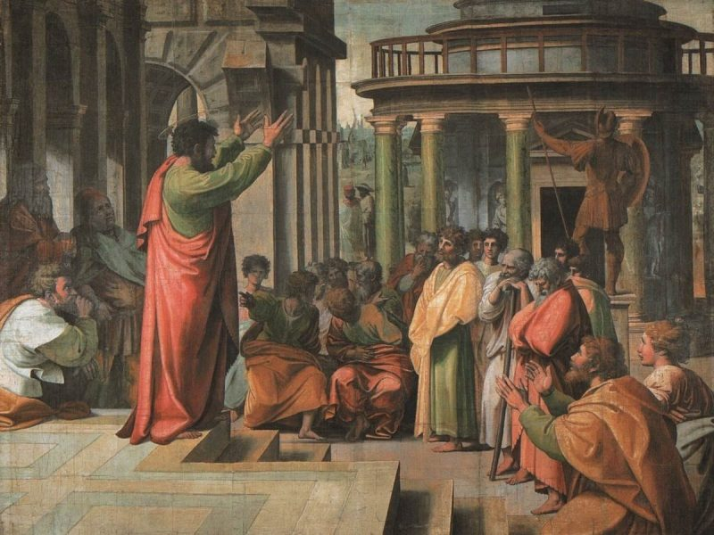

Slide 4
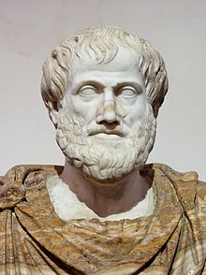
Все достижения в искусстве ораторства древности переняли маститые теоретики средневековья. Для завоевания внимания и любви публики они использовали различные приемы, среди которых:
расположение;
нахождение;
запоминание.
Аристотель 384 до н. э.

Slide 5
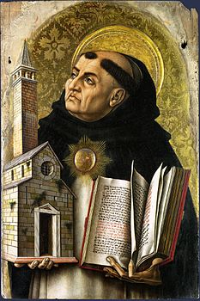
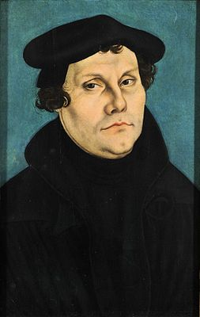
Фома́ Акви́нский (иначе Фома Аквинат, Томас родился примерно в 1225— умер 1274— итальянский философ и теолог систематизатор ортодоксальной схоластики, учитель церкви («князь философов»), основатель томизма Сформулировал пять доказательств бытия Бога. Признавая относительную самостоятельность естественного бытия и человеческого разума, утверждал, что природа завершается в благодати, разум — в вере.
Ма́ртин Лю́тер 1483 - 1546 —христианский богослов, инициатор Реформации, ведущий переводчик Библии на немецкий язык. Его именем названо одно из направлений протестантизма.

Slide 6
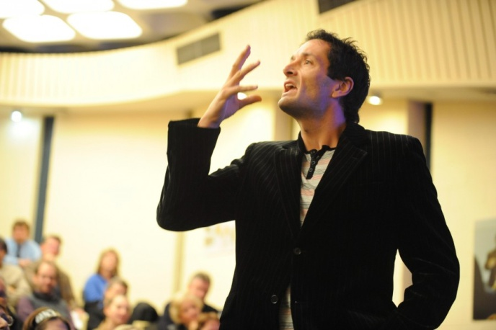
В основе современного ораторского искусства лежат
философия, психология, лингвистика, эстетика, риторика, этика.
Они между собой тесно связаны. Четкая связь прослеживается в трио риторика-грамматика-логика:
знание риторики дает связность и последовательность мыслей в речи;
грамматика проявляется в правильном использовании слов и их форм;
логика обеспечивает основательность и смысловую связность речи.
Сегодня, как и раньше, ораторы уделяют значение следующим умениям:
моделировать интонации и тембр голоса в соответствии со сложившейся ситуацией;
правильность интонаций при произношении фраз;
улучшение культуры речи в целом.

Slide 7
«Красноречие есть работница убеждения». Аристотель.
Риторика – наука, которая располагается на равных с химией или физикой, и, приложив усилия, можно ее освоить каждому человеку. Осилить основы ораторского искусства может каждый человек, а вот применять их на практике, вставляя нужные слова и цитаты, наверное, только целеустремленный и талантливый. Такая наука по силам всем.

Slide 8
Красноречие подразделяется на:
Социально-политическое красноречие, которое включает политические и дипломатические речи.
Академическое красноречие. В эту группу входят лекции, доклады и сообщения, которые разработаны для донесения слушателям познавательной и научной информации.
Судебное красноречие представляет обвинительную и судебную речь. Такого типа ораторское искусство юриста залог его карьеры.
Социально-бытовое ораторское искусство включает поздравительные, юбилейные или поминальные речи.
Богословно — церковное искусство представлено проповедями в соборах и церквях.

Slide 9
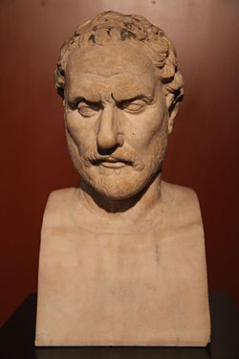
Хитрости и тонкости ораторского искусства.
Выступление перед аудиторией не следует делать длительным и утомительным Информацию излагают четко и кратко. В среднем длина речи должна не превышать 20 минут.
Удержать и привлечь внимание помогает несложная хитрость из риторики, которая заключается в создании некоторой интриги.
Несмотря на серьезность предстоящего выступления, научные термины или точные факты стоит всегда разбавлять легким юмором.
Основополагающим моментом в выступлении считается эмоциональность.
Большое значения в выступлении играет молчание в нужный момент, пауза после высказанной полностью мысли.
Полученная теория ораторского искусства и риторики всегда подкрепляется практическими навыками.
Демосфен
384 до н. э.

Slide 10
Упражнения по ораторскому искусству
Упражнение №1: Чтение вслух Упражнение №2: Скороговорки Упражнение №3: Описание предмета Упражнение №4: Картинка жизни Упражнение №5: Пересказ Упражнение №6: Несколько важных моментов для развития красноречия и постановки речи: Во-первых, необходимо исключить ВСЕ слова-паразиты. Во-вторых, научитесь следить за темпом речи. В-третьих, расширяйте круг общения. Упражнение№ 7: Практика. Самое лучшее упражнение — живое выступление.

Slide 11
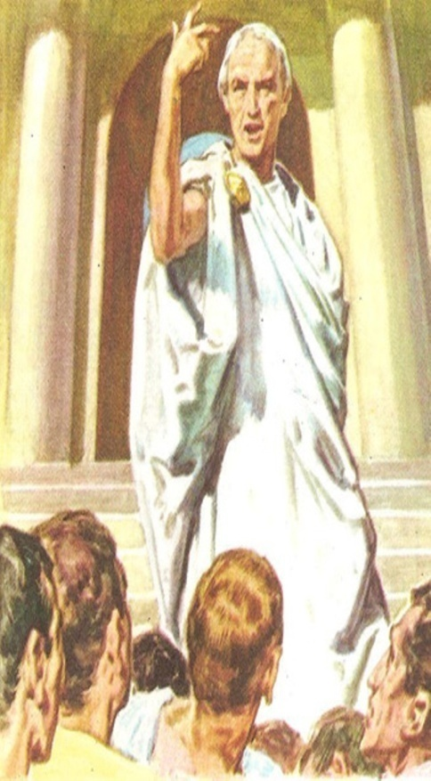
Если слушатели смотрят на часы, это еще ничего. Хуже, когда они начинают трясти часы, чтобы проверить, не остановились ли они. Беркетт.
Поэтами рождаются, ораторами становятся. Цицерон.
Заговори, чтобы я тебя увидел. Сократ.
Во все времена богатство языка и ораторское искусство шли рядом. Чехов.

